Slide 1
Prendre Possession de la Vie Promise
Josué 8 – PrincipE 11

Slide 2
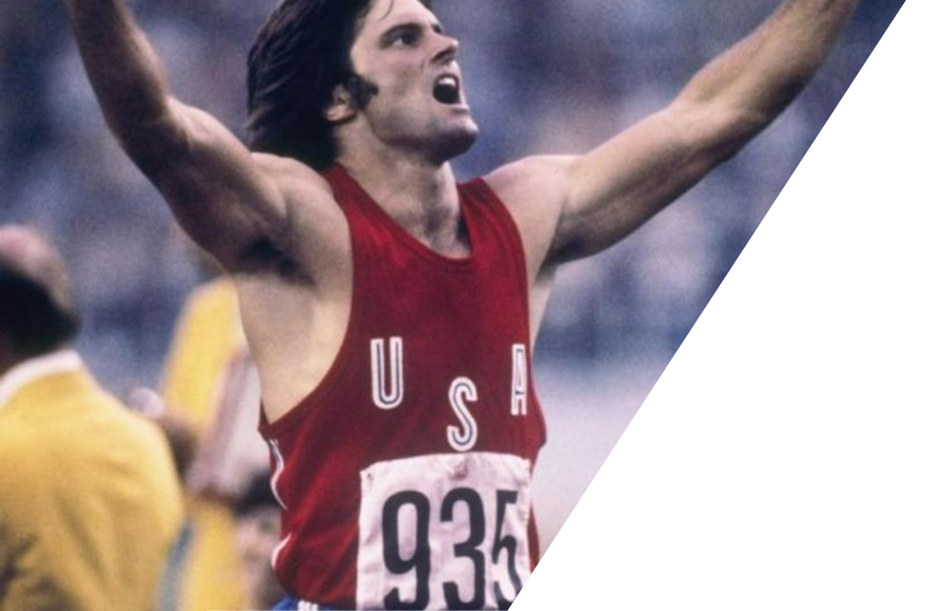
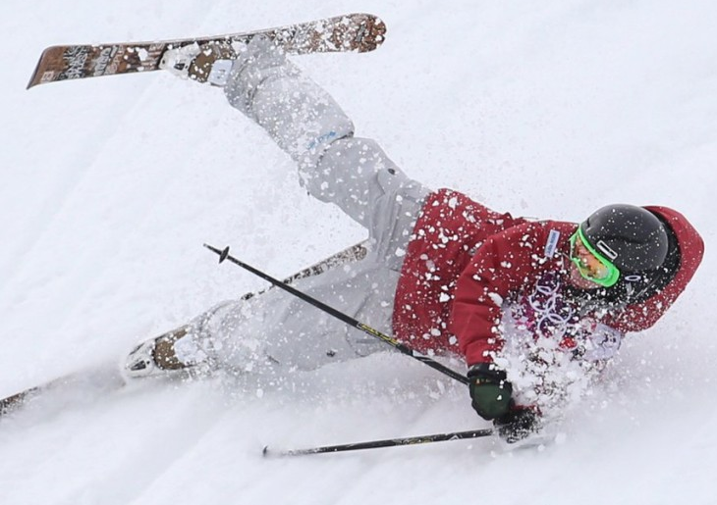
Le frisson de la victoire
L’agonie de la défaite

Slide 3
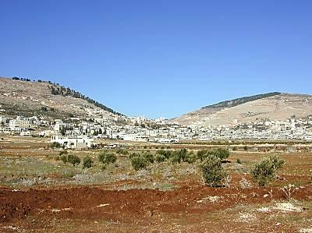
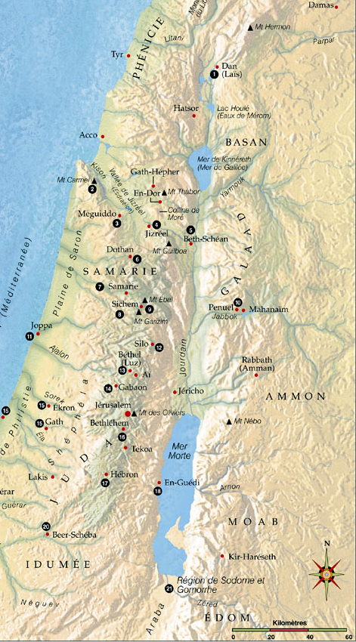
Mt. Garizim
Les Bénédictions
Mt. Ebal
Les Malédictions

Slide 4
Josué 8:30-35
³⁰ Alors Josué construisit un autel en l’honneur de l'Eternel, le Dieu d'Israël, sur le mont Ebal ³¹ comme Moïse, le serviteur de l'Eternel, l'avait ordonné aux Israélites. Il le construisit en respectant ce qui est écrit dans le livre de la loi de Moïse: c'était un autel en pierres brutes, qu’on ne travailla pas avec le fer. Ils y offrirent des holocaustes à l'Eternel et ils présentèrent des sacrifices de communion. ³² Là, Josué écrivit sur les pierres une copie de la loi que Moïse avait écrite devant les Israélites.
³³ Tout Israël, avec ses anciens, ses officiers et ses juges, se tenait des deux côtés de l'arche, devant les prêtres, les Lévites, qui portaient l'arche de l'alliance de l'Eternel. Les étrangers comme les Israélites de naissance étaient là, une moitié du côté du mont Garizim, l’autre moitié du côté du mont Ebal, conformément à l'ordre qu'avait précédemment donné Moïse, le serviteur de l'Eternel, pour bénir le peuple d'Israël. ³⁴ Josué lut ensuite toutes les paroles de la loi, les bénédictions et les malédictions, suivant ce qui est écrit dans le livre de la loi. ³⁵ Il lut la totalité de ce que Moïse avait prescrit devant toute l'assemblée d'Israël, avec les femmes et les enfants ainsi que les étrangers qui vivaient au milieu d'eux.

Slide 5
Deut. 30 :19-20
« ¹⁹ J'en prends aujourd'hui à témoin contre vous le ciel et la terre : j'ai mis devant toi la vie et la mort, la bénédiction et la malédiction. Choisis la vie afin de vivre, toi et ta descendance, ²⁰ en aimant l'Eternel, ton Dieu, en lui obéissant et en t'attachant à lui. Oui, c’est de lui que dépendent ta vie et sa durée, et c'est ainsi que tu pourras rester dans le pays que l'Eternel a juré de donner à tes ancêtres Abraham, Isaac et Jacob. »

Slide 6
Se souvenir du plan de Dieu
Josué 8:33-35
³³ Tout Israël, avec ses anciens, ses officiers et ses juges, se tenait des deux côtés de l'arche, devant les prêtres, les Lévites, qui portaient l'arche de l'alliance de l'Eternel. Les étrangers comme les Israélites de naissance étaient là, une moitié du côté du mont Garizim, l’autre moitié du côté du mont Ebal, conformément à l'ordre qu'avait précédemment donné Moïse, le serviteur de l'Eternel, pour bénir le peuple d'Israël. ³⁴ Josué lut ensuite toutes les paroles de la loi, les bénédictions et les malédictions, suivant ce qui est écrit dans le livre de la loi. ³⁵ Il lut la totalité de ce que Moïse avait prescrit devant toute l'assemblée d'Israël, avec les femmes et les enfants ainsi que les étrangers qui vivaient au milieu d'eux. (Josué 8:33-35)
Mt. Garizim
Les Bénédictions
Mt. Ebal
Les Malédictions

Slide 7
Se souvenir de la grâce de Dieu
Josué 8:30-32
³⁰ Alors Josué construisit un autel en l’honneur de l'Eternel, le Dieu d'Israël, sur le mont Ebal ³¹ comme Moïse, le serviteur de l'Eternel, l'avait ordonné aux Israélites. Il le construisit en respectant ce qui est écrit dans le livre de la loi de Moïse: c'était un autel en pierres brutes, qu’on ne travailla pas avec le fer. Ils y offrirent des holocaustes à l'Eternel et ils présentèrent des sacrifices de communion. ³² Là, Josué écrivit sur les pierres une copie de la loi que Moïse avait écrite devant les Israélites. (Josué 8:30-32)
Mt. Garizim
Les Bénédictions
Mt. Ebal
Les Malédictions
L’autel

Slide 8
Prendre Possession de la Vie Promise
Josué 8 – PrincipE 11
L’échec n’est pas le dernier mot …
… Se souvenir du plan de Dieu
… Se souvenir de la grâce de Dieu

